Slide 1
Análise de Vulnerabilidade Erosiva no Município de Paragominas – PA
Disciplina: Introdução ao Geoprocessamento (SER300)
Professores Responsáveis: Dr. Antônio Miguel
Dr. Claudio Barbosa
Discentes: Jessyca Fernanda dos Santos Duarte
Rebeca Suely Gabriella Soares Carneiro

Slide 2
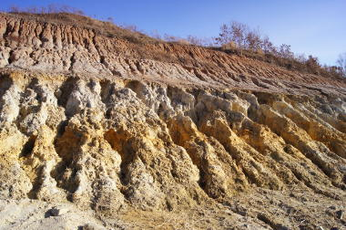
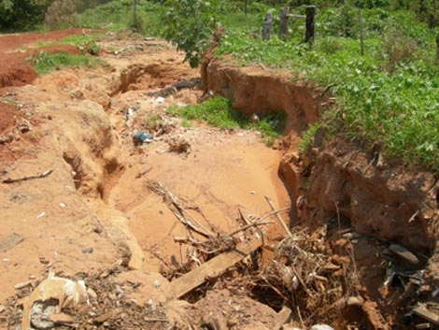
INTRODUÇÃO

Slide 3
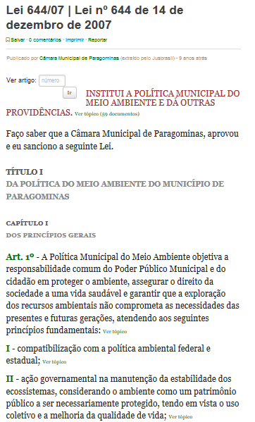
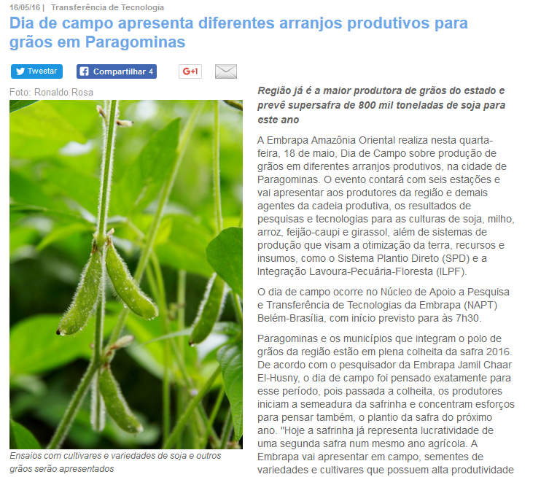

Slide 4
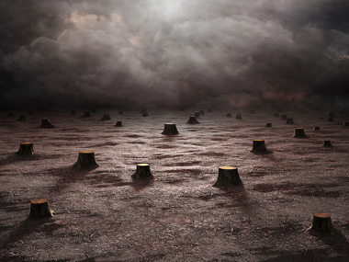
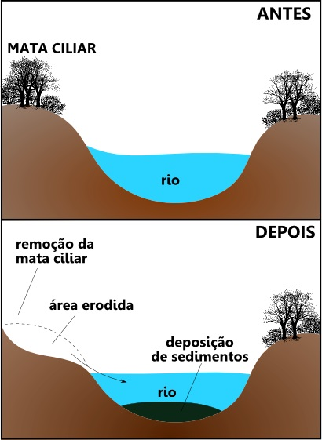
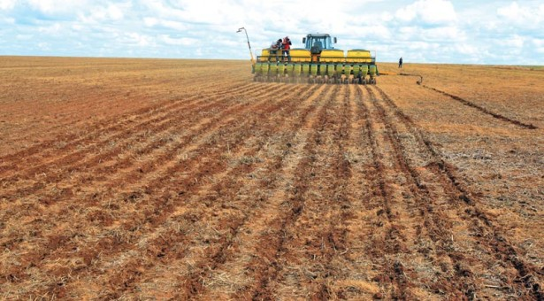

Slide 5
OBJETIVO
Estimar áreas que apresentam risco à erosão por meio da análise de vulnerabilidade ambiental e natural no município de Paragominas, Pará.

Slide 6
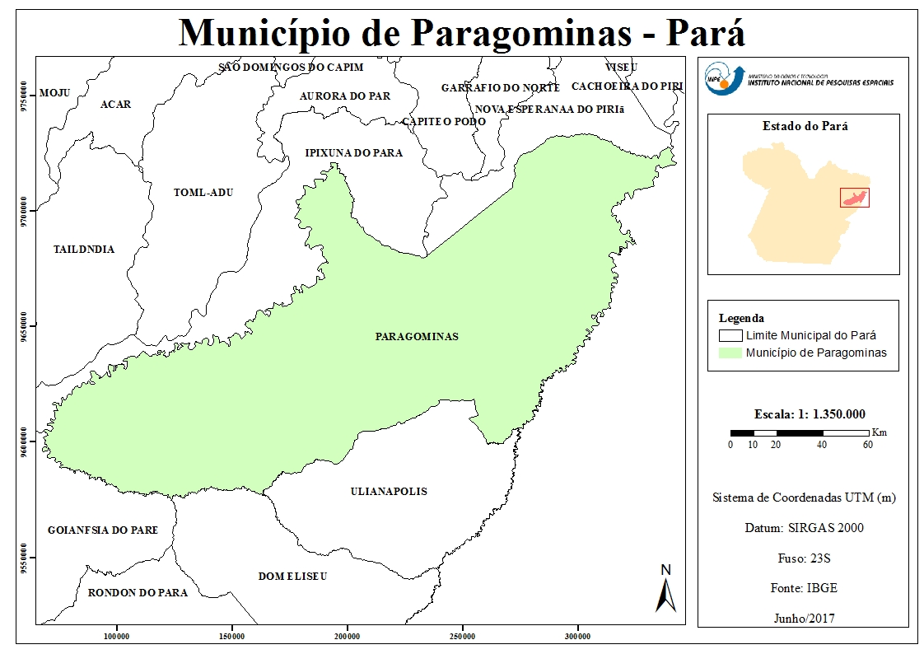
ÁREA DE ESTUDO

Slide 7
AQUISIÇÃO DOS DADOS
DADOS | FORMATO | FONTE | ESCALA / RESOLUÇÃO ESPACIAL | ANO | DATUM
Limite Municipal | Vetorial | IBGE | 1:250000 | 2013 | WGS-84
Geologia | Vetorial | RADAM (IBGE) | 1:250000 | 2004 | WGS-84
Pedologia | Vetorial | EMBRAPA | 1:250000 | 2016 | SIRGAS 2000
Vegetação | Vetorial | IBGE | 1:250000 | 2013 | WGS-84
Imagem SRTM | Matricial | TOPODATA | 30 m | - | WGS-84
Clima | Texto | INMET | - | 2014 | LCC
TerraClass | Vetorial | INPE | 1:250000 | 2014 | SAD-69

Slide 8
METODOLOGIA

Slide 9
Intensidade Pluviométrica (mm) | Peso
150-175 | 1.5
175-200 | 1.6
200-225 | 1.7
225-250 | 1.8
250-275 | 1.9
275-300 | 2
Uso e Ocupação do Solo | Peso
Área Urbana | 3
Mineração | 3
Mosaico de Ocupações | 2.6
Pastagens | 2.9
Vegetação Secundária | 1.5
Agricultura | 2.6
Reflorestamento | 1.5
Regeneração com Pasto | 1.5
Área não-observada | 1
Floresta | 1
Hidrografia | 1
Geologia | Peso
Aluviões Holocênicos | 3
Coluviões Holocênicos | 3
Formação Itapecuru | 2.7
Formação Vila Cristal | 1.7
Formação Ipixuna | 3
Grupo Aurizona | 1.8
Complexo Maracaçumé | 1.3
Corpo d'Água Continental | 3
Solos | Peso
Latossolo | 1
Gleissolo | 3
Argissolo | 2
Declividade (%) | Peso
<2 | 1
2-6 | 1.5
6-20 | 2
20-50 | 2.5
>50 | 3
Vegetação | Peso
Submontana | 1
Aluvial | 1
Terras Baixas | 1
Pasto | 2.9

Slide 10
CLIMA

Slide 11
VEGETAÇÃO

Slide 12
DECLIVIDADE

Slide 13
GEOLOGIA

Slide 14
PEDOLOGIA

Slide 15
USO E OCUPAÇÃO DO SOLO

Slide 16
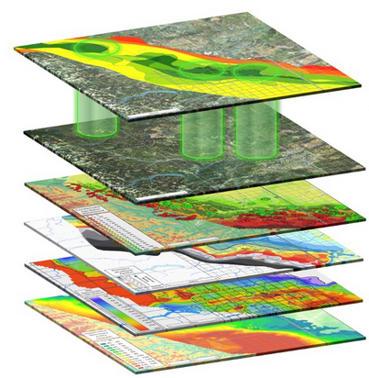
ÁLGEBRA DE MAPAS
Cenário | Variáveis | Pesos
Susceptibilidade erosiva natural | Geologia | 0.2
 | Vegetação | 0.2
 | Pedologia | 0.2
 | Declividade | 0.4
Susceptibilidade erosiva ambiental | Geologia | 0.1
 | Vegetação | 0.1
 | Pedologia | 0.1
 | Declividade | 0.2
 | Uso e Ocupação | 0.5
Susceptibilidade erosiva sob a influência climática | Geologia | 0.1
 | Vegetação | 0.15
 | Pedologia | 0.15
 | Declividade | 0.4
 | Clima | 0.2

Slide 17
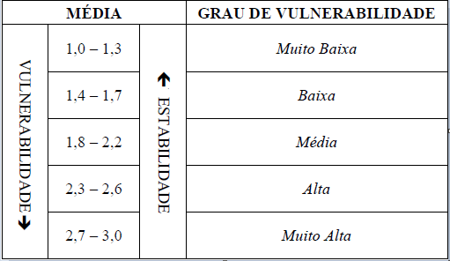
CLASSIFICAÇÃO

Slide 18
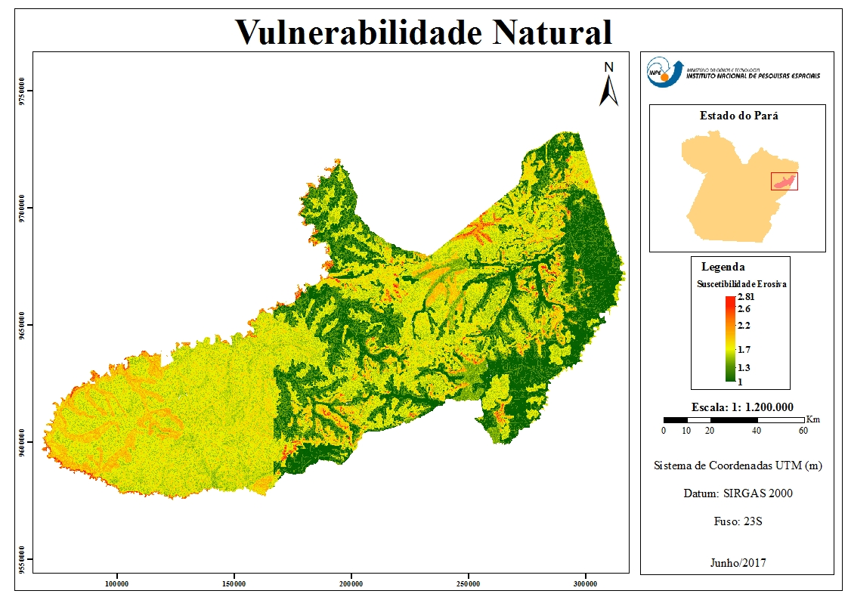
RESULTADOS

Slide 19
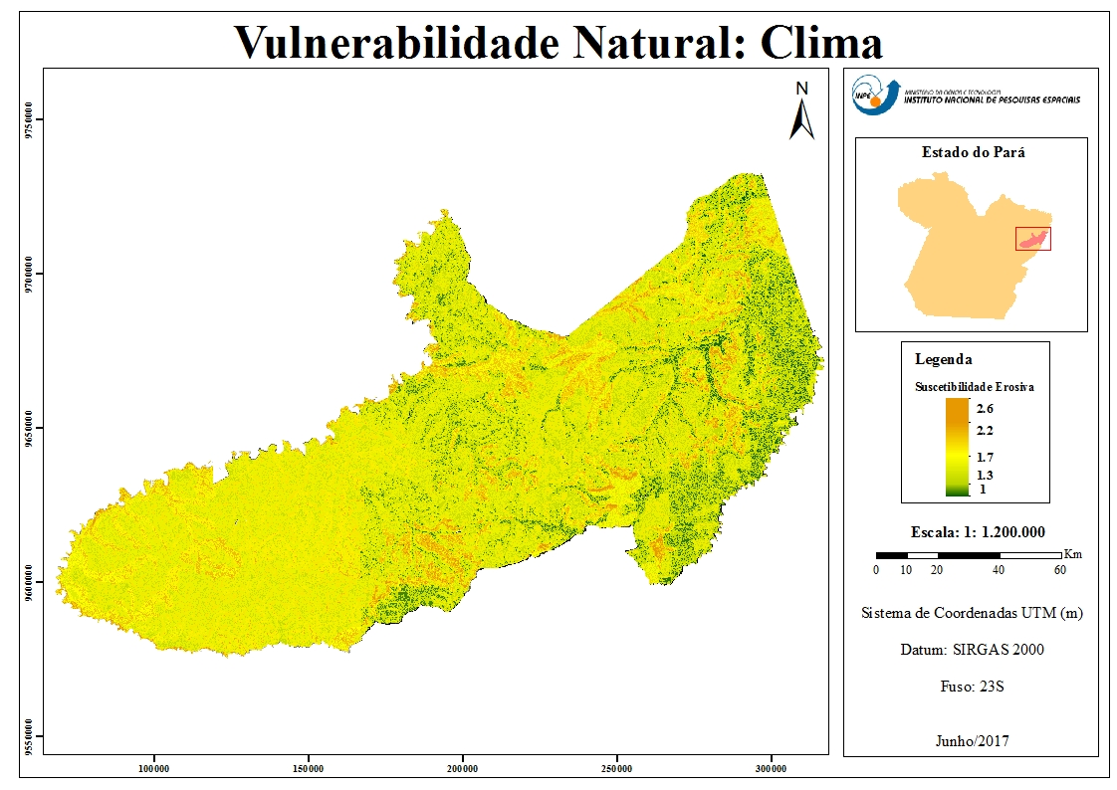

Slide 20
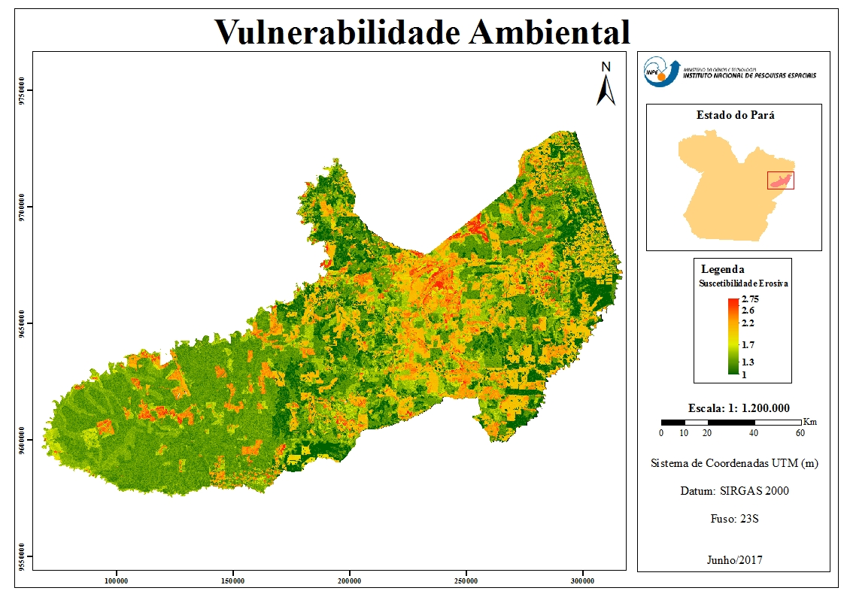

Slide 21
CONSIDERAÇÕES FINAIS
Metodologia adotada apresentou resultados satisfatórios.
Cenário ambiental mostrou a forte influência da pressão antrópica.
Ausência de cobertura vegetal contribui para processos erosivos.
Destaca-se a importância da validação em campo e a utilização de dados mais recentes.

Slide 22
OBRIGADA!

